Slide 1
ТВОРЧЕСКИЙ ОТЧЕТ
воспитателя подготовительной группы
Гельгардт Елены Александровны

Slide 2
Гельгардт Елена Александровна
Образование: среднее специальное
Окончила Красноярское педагогическое
училище №2, 1988 г.
Специальность:" Воспитатель
в дошкольных учреждениях"
Стаж работы: 31 год
Категория: I квалификационная категория
Прохождение курсов повышения
квалификации:
Красноярский краевой институт
повышения квалификаций
Курсы по осваению программы "Истоки",
2003 - 2005 гг;
"Организация образовательного процесса
в ДОУ в контексте ФГТ
(Проектно – исследовательская деятельность)", 2013г.;
Образовательный семинар «Современные технологии эффективной социализации Гришаевой Н.П.. Пути реализации ФГОС ДО» (Гришаева Н.П., Струкова Л.М.), г. Красноярск, 2018 г.

Slide 3
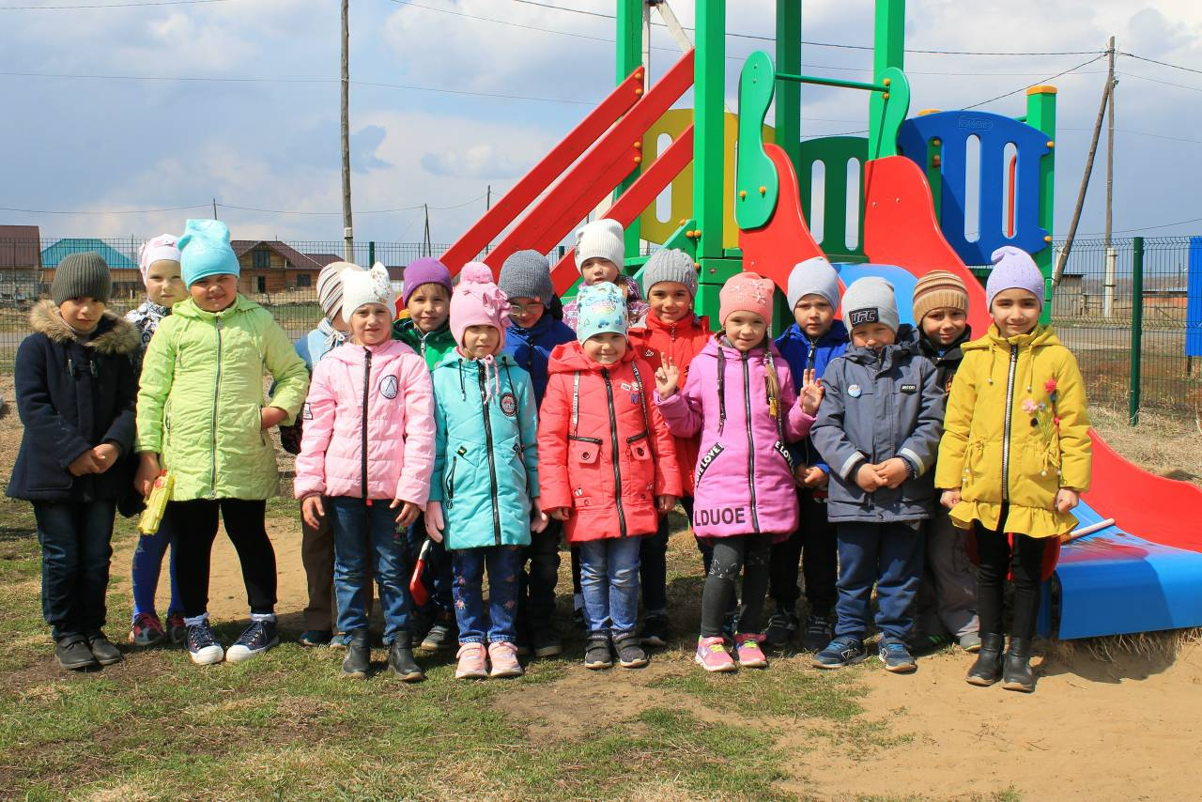
Подготовительная группа
Возраст детей 6-7 лет
В группе 18 детей
(10 девочек, 8 мальчиков)

Slide 4
Технологии используемые в работе с детьми
Здоровьесберегающие технологии: игры на свежем воздухе; дыхательная, пальчиковая гимнастики; динамические игры.
ИКТ: презентации «Грибы», «Космос», «День Победы», «Вестники весны - первоцветы», и т.д.; наглядный материал к занятиям, аудиосказки, прослушивание музыкальных произведений, просмотр мультфильмов.
Приемы исследовательской деятельности: наблюдения, трудовые поручения, опыты, эксперименты (вода, снег, лед, солнечный свет, песок, растения).
Игровые технологии: (игровые ситуации) формирующие умение выделять основные, характерные признаки предметов, сравнивать их;
группы игр на обобщение предметов по определенным признакам и др.
Инновационные технологии: «Клубный час», «Утренний сбор» , «Круг рефлексии».
Проектная деятельность: проект «Первоцветы»

Slide 5
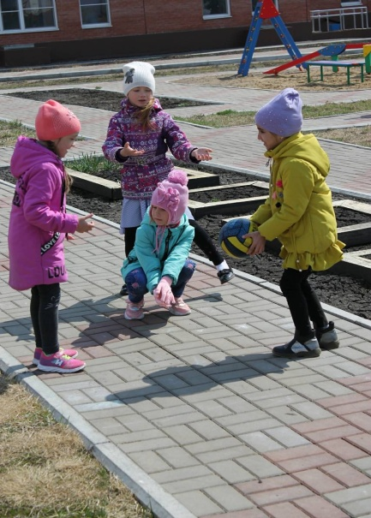
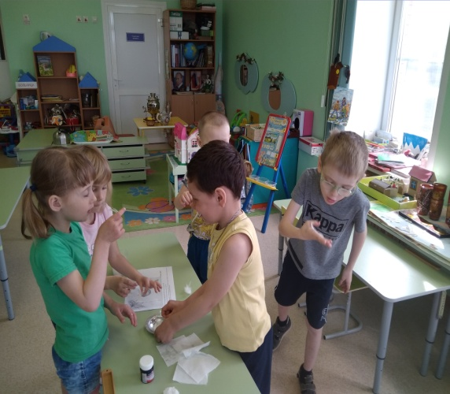
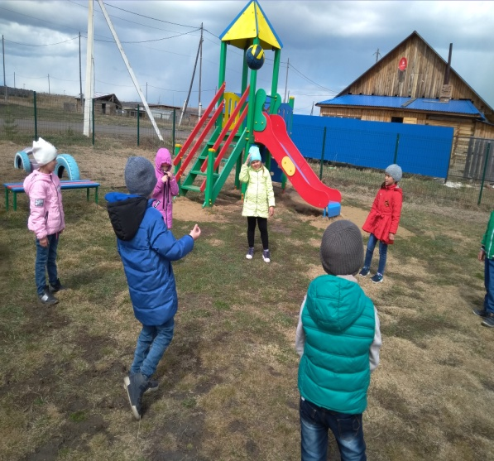
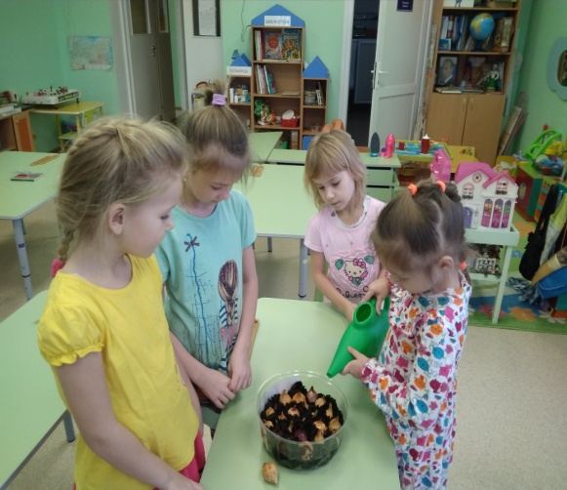
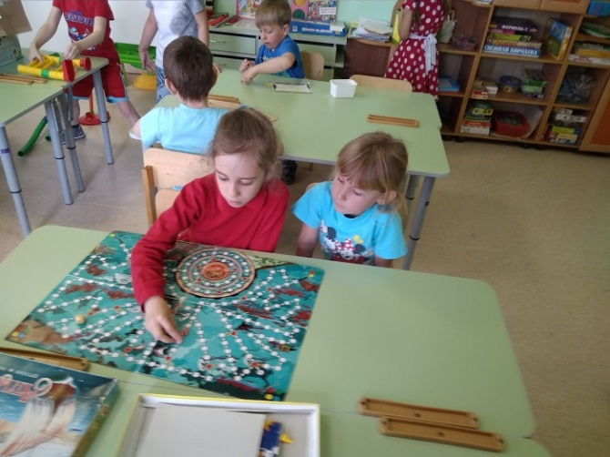
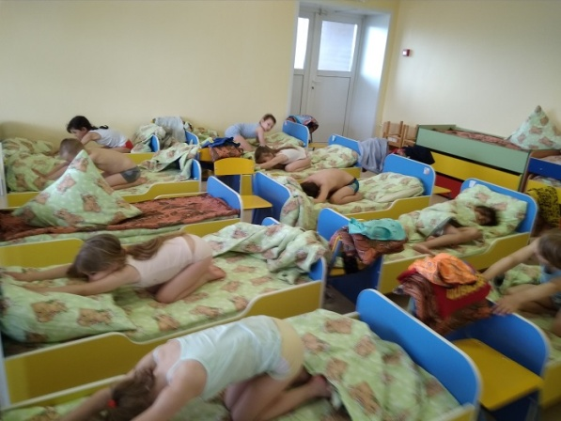
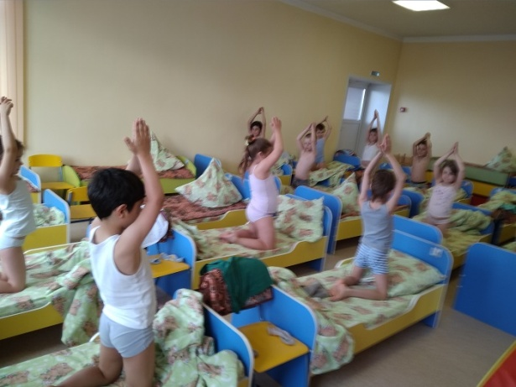
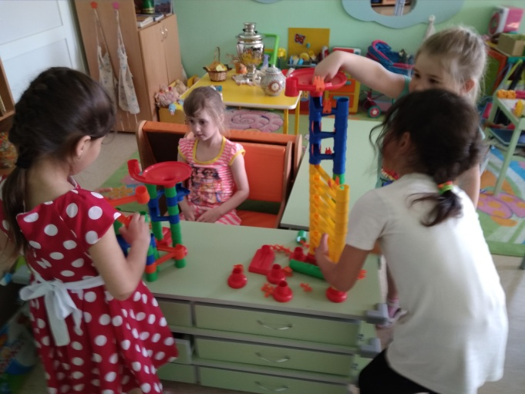
Игры на свежем воздухе
Опыты
Гимнастика после сна
Игры

Slide 6
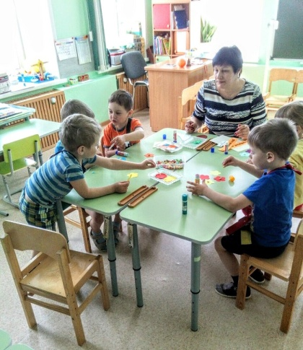
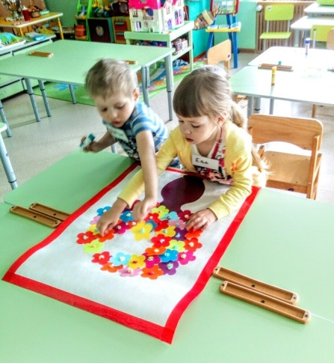
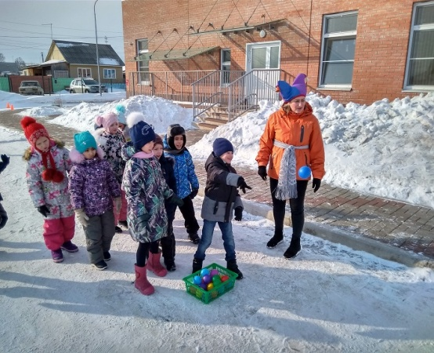
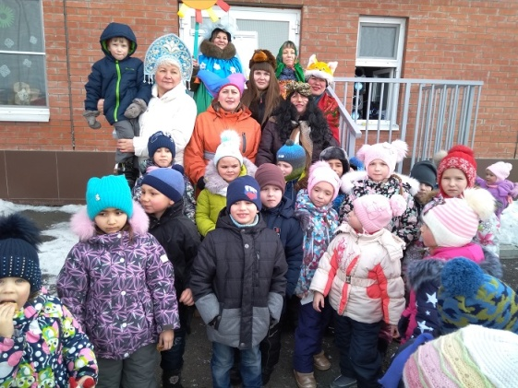
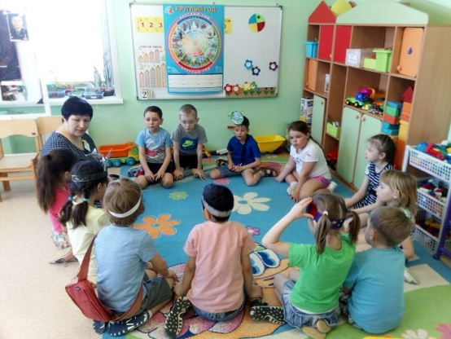
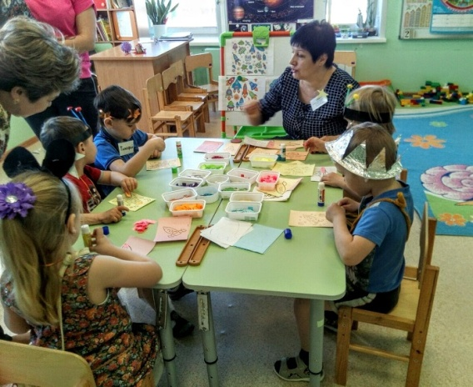
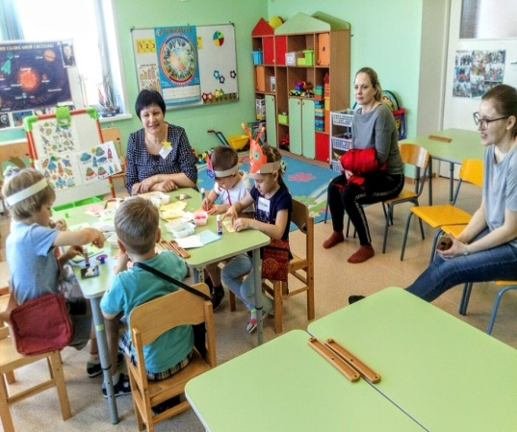
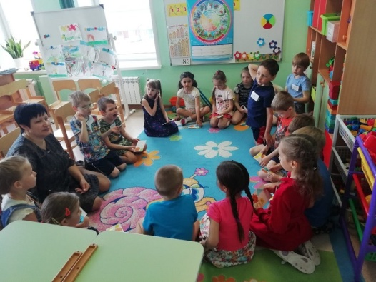
Клубный час
«С днем рождения, детский сад!»
«Масленица!»
Рефлексивный круг
«Космическое путешествие!»

Slide 7
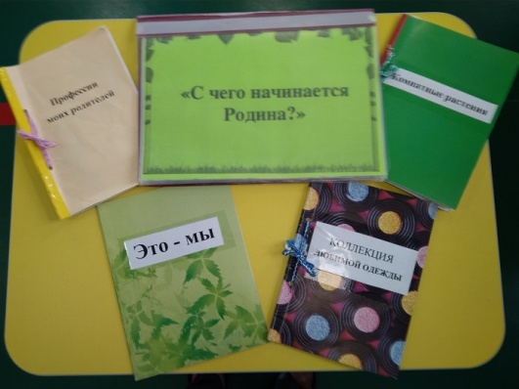
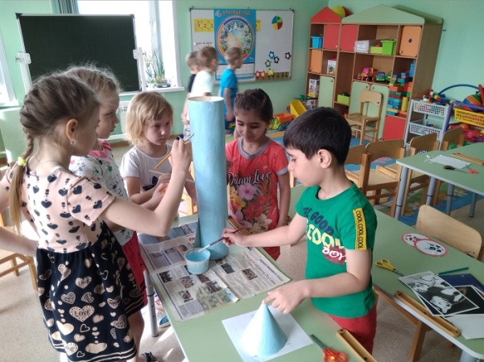
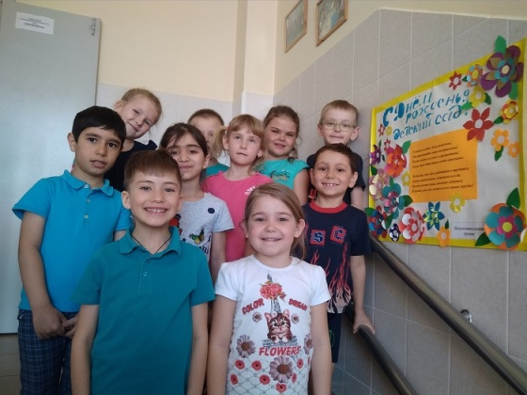
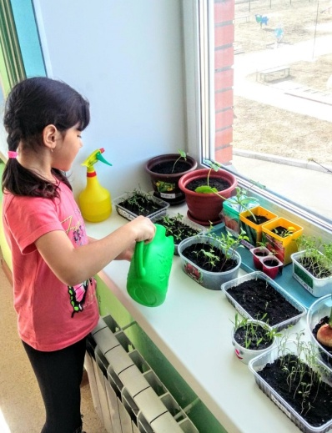
Формы работы с детьми:
Подвижные игры, дидактические игры,
Беседы, поручения, опыты,
Рассматривание иллюстраций,
Чтение художественной литературы,
Создание книжек - малышек, коллажей, альбома «С чего начинается родина?», поздравительных газет.
Развлечение «Животные жарких стран»

Slide 8
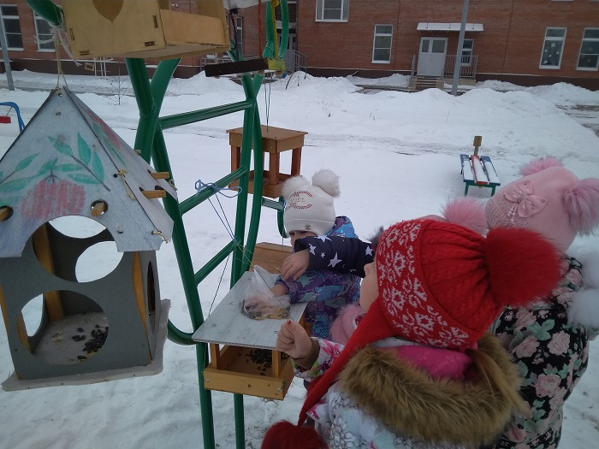
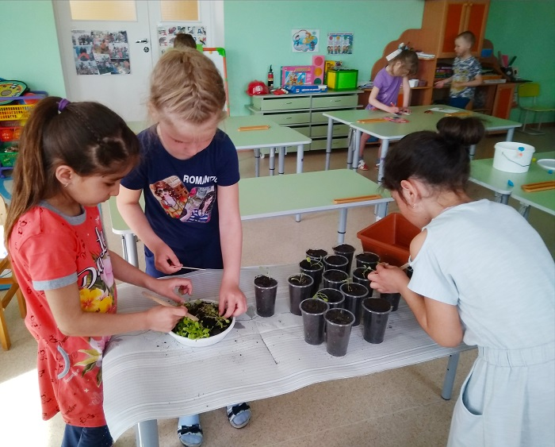
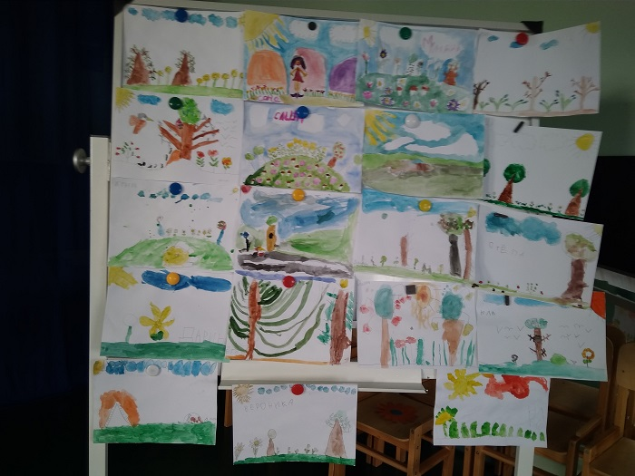
Работа по экологическому направлению детского сада
Наблюдения за живой и не живой природой, опыты, эксперименты, беседы, дидактические игры, подвижные игры, практическая деятельность и т.д

Slide 9
РОДИТЕЛЬСКОЕ СОБРАНИЕ
БЕСЕДЫ
КОНСУЛЬТАЦИИ
ФОРМЫ РАБОТЫ
С РОДИТЕЛЯМИ
ПАМЯТКИ
ПАПКИ - ПЕРЕДВИЖКИ
ВЫСТАВКИ
АКЦИИ
СОВМЕСТНЫЕ ПРАЗДНИКИ

Slide 10
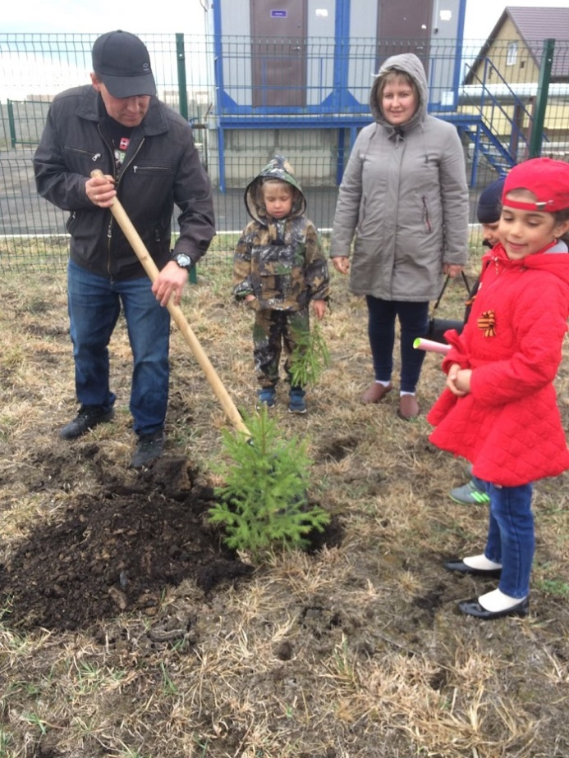
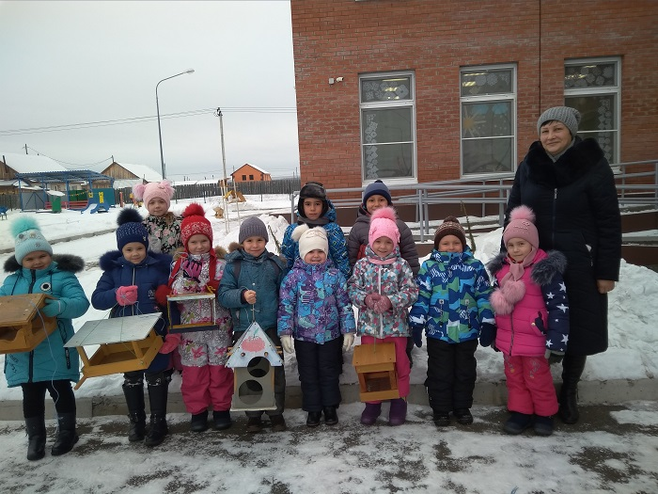
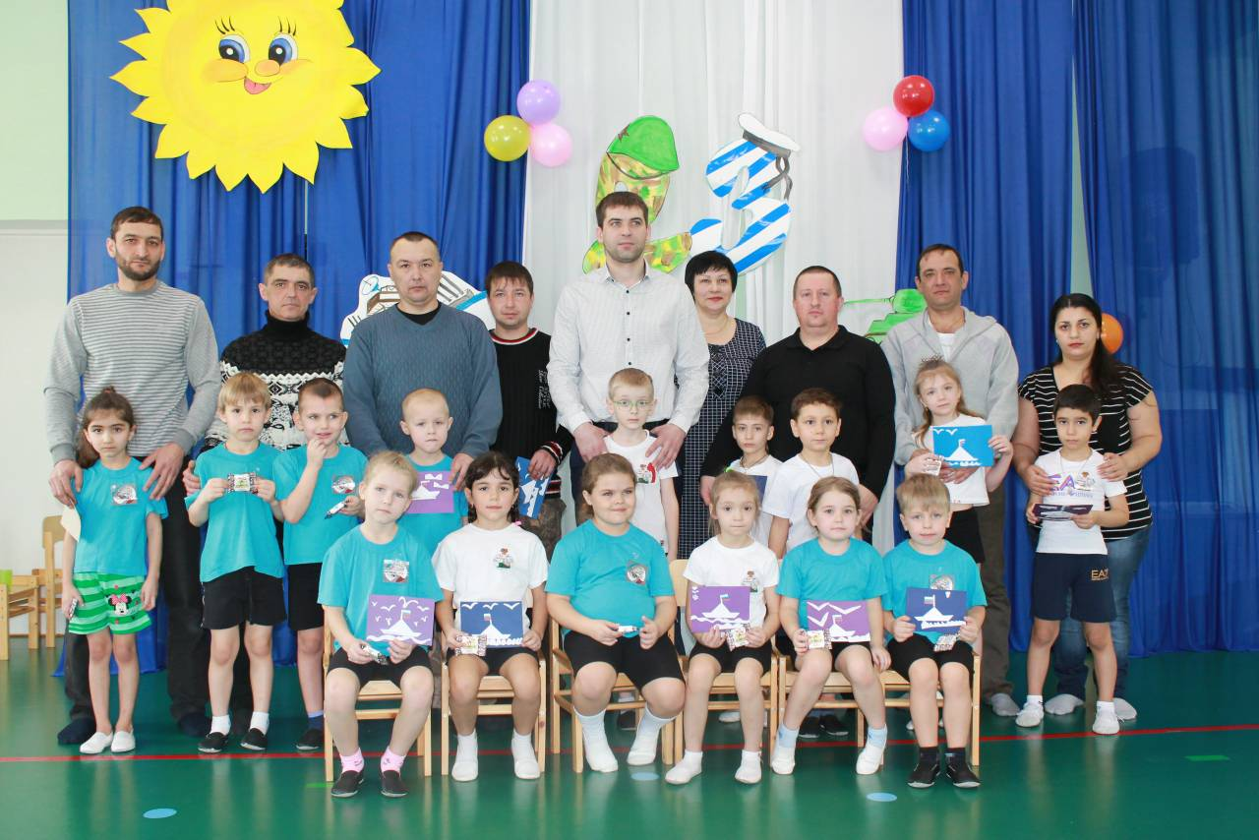
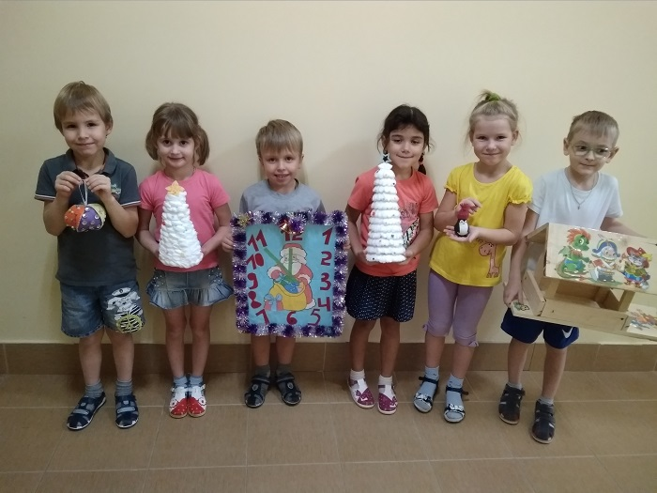
Акция «Аллея выпускников»
Акция «Кормушка своими руками»
Акция «Новогодняя игрушка
своими руками»
Праздник «23 февраля»

Slide 11
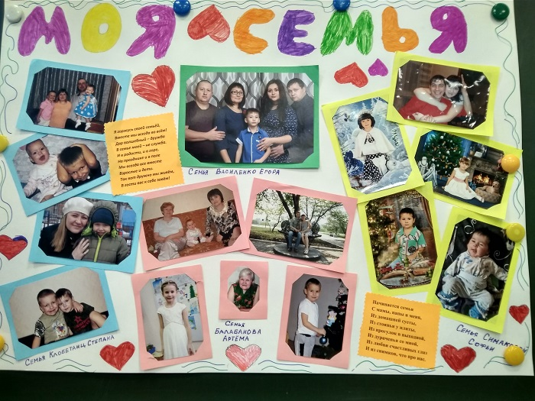
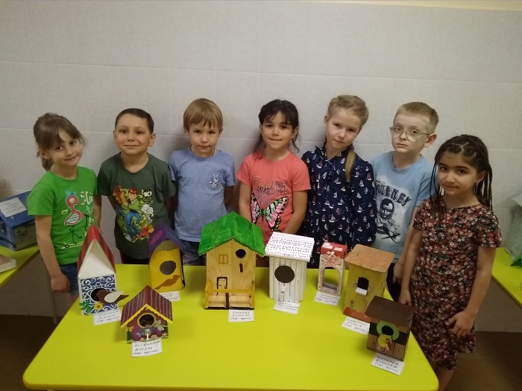
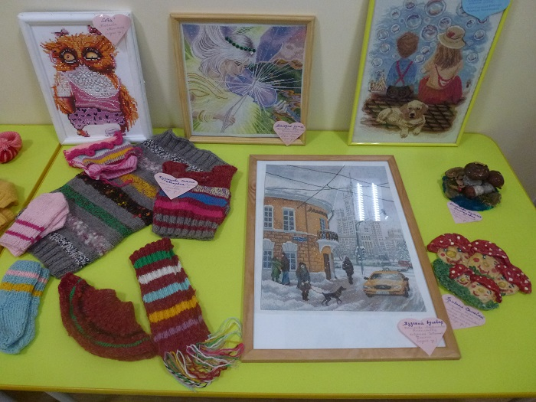
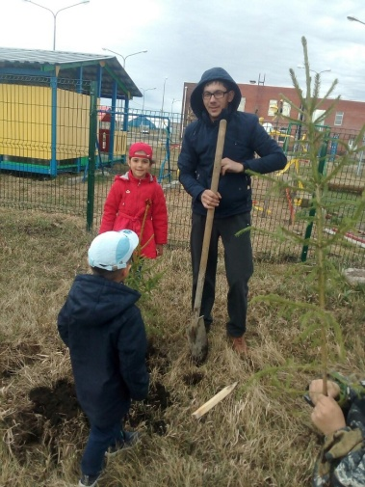
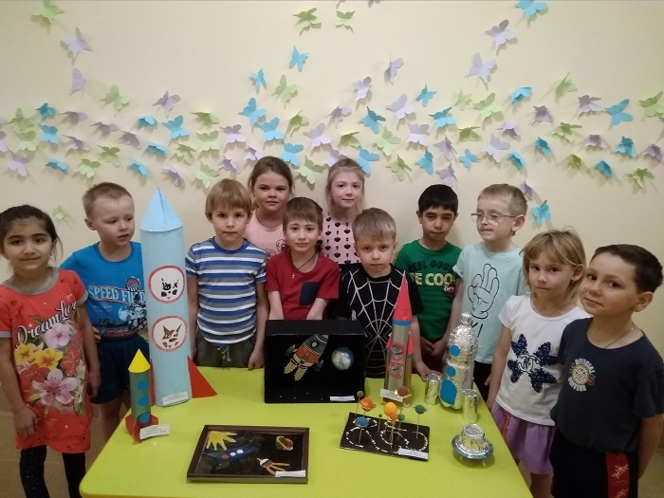
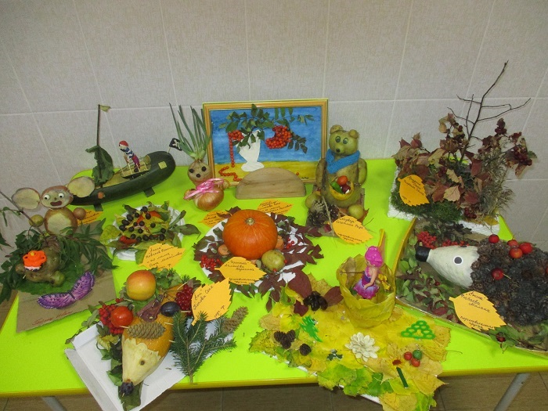
«Такие разные
скворечники»
«Умелые руки
не знают скуки»
Фотоколлаж «Моя семья»
Субботник
«Космическое
путешествие»
«Осенние фантазии»

Slide 12
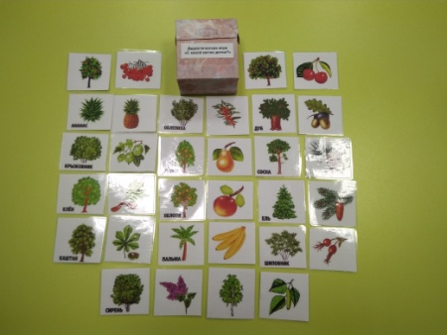
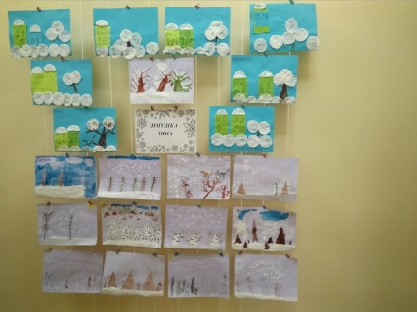
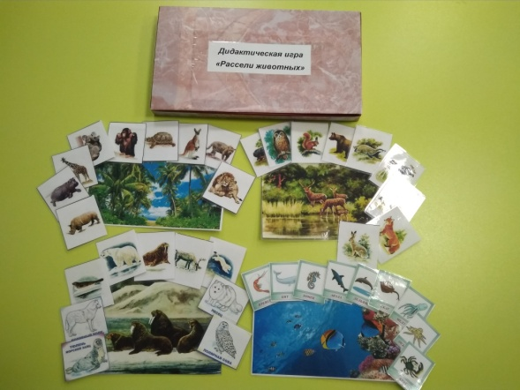
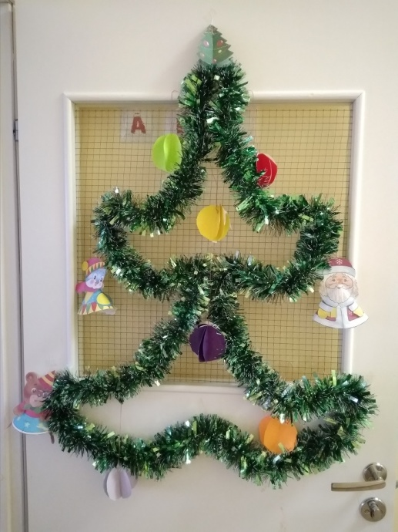
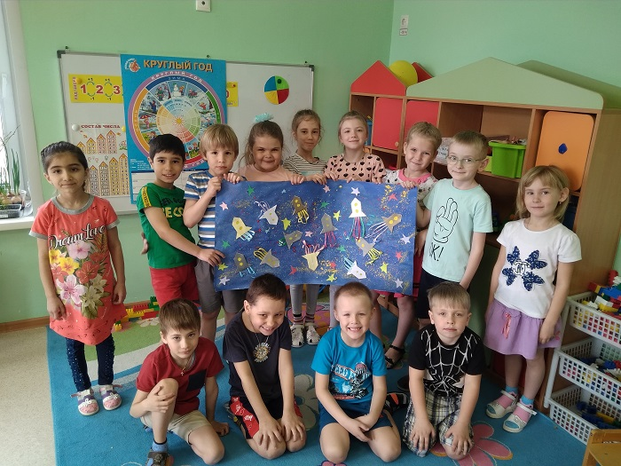
Развивающая предметно - пространственная среда
Тематическая неделя
«Зимушка-зима»
Д/ игра «С какой ветки детки?»
Д/ игра «Рассели животных»
Коллаж «Космическое путешествие»

Slide 13
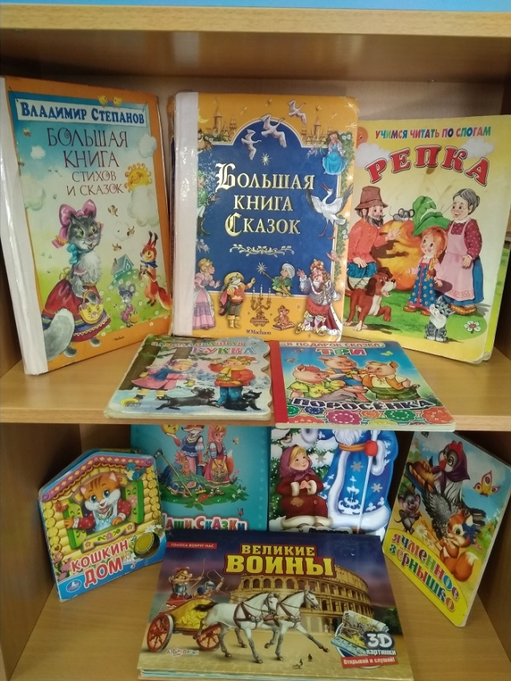
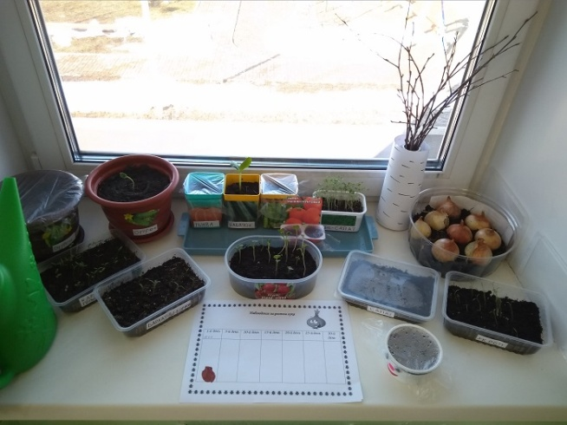
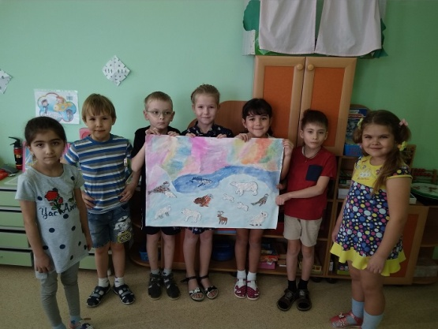
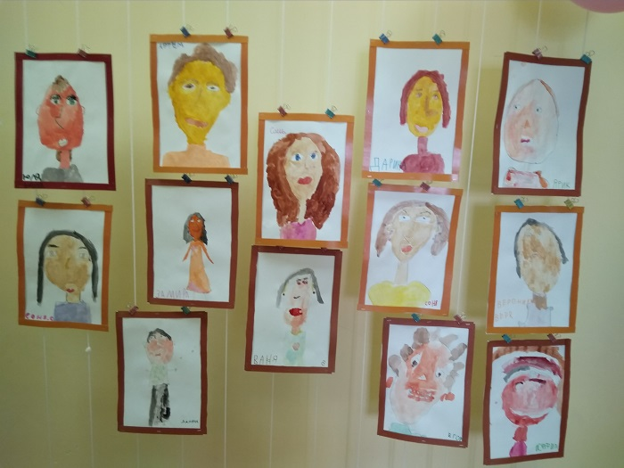
Выставка «Моя любимая книга»
«Огород на окне»
Тематическая неделя
«Животные севера»
Выставка «Моя любимая мама»

Slide 14
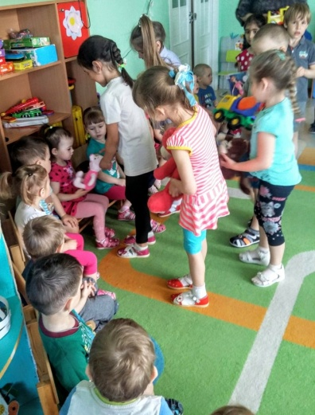
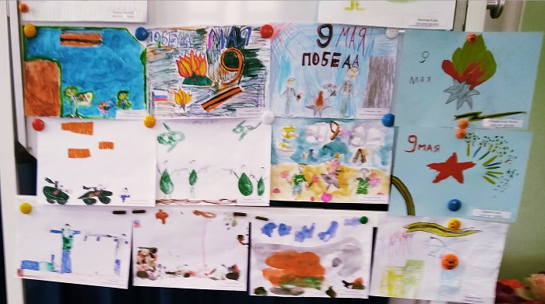
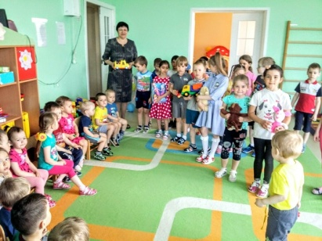
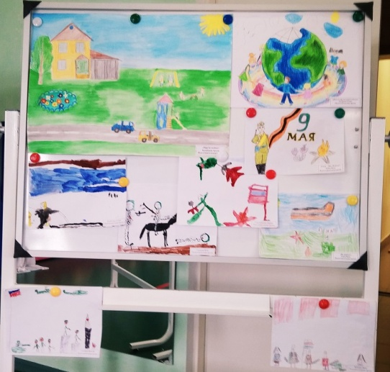
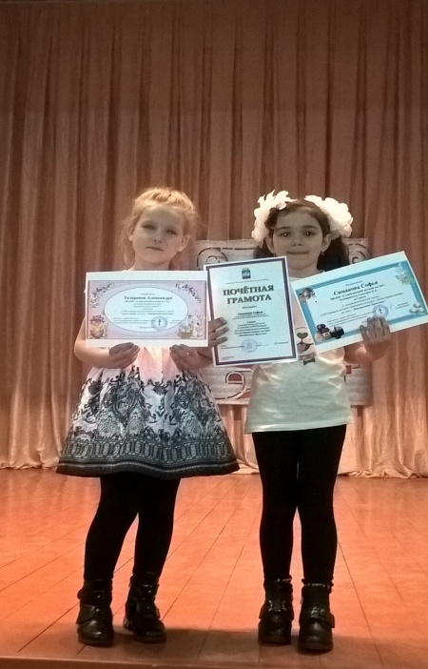
Интересные события в жизни группы
Акция «Подарите радость малышам»
Выставка «Дети за мир!»
Краевой детский творческий конкурс «Пасха Православная»

Slide 15
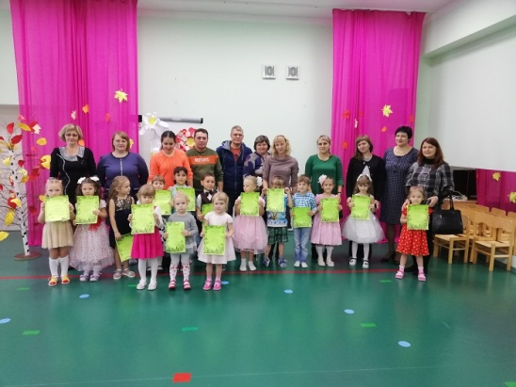
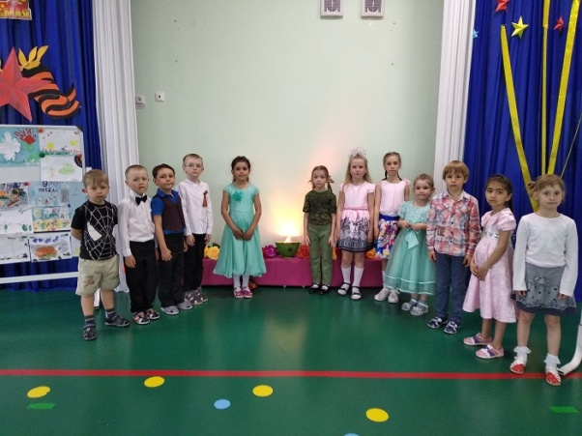
Литературный конкурс
«Мы любим природу»
Литературный конкурс «Дети за мир!», посвященный Дню Победы
Смотр «Костюм из ничего»
Экологическая сценка «На лесной полянке»

Slide 16
«День знаний»
Праздники
«Новый год»
Праздник к Дню 8 Марта
«Волшебный лототрон»
Показ сказки малышам
«Колобок»
Спартакиада среди дошкольников

Slide 17
Мои достижения

